Slide 1
REDISEÑO INSTITUCIONAL DEL INSTITUTO NACIONAL PENITENCIARIO Y CARCELARIO
Factores Clave de Éxito
Brigadier General
NORBERTO MUJICA JAIME Director General INPEC
Abril 11 de 2020

Slide 2
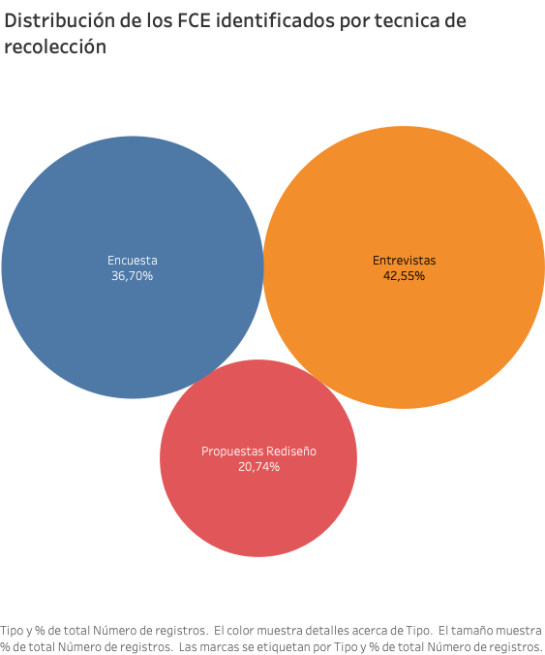
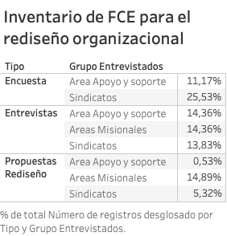
Proceso de levantamiento de información
Se utilizaron varias tecnicas para identificar los FCE: Entrevistas semiestructuradas, Encuestas₁ y las diferentes propuestas para el rediseño organizacional que han enviado diferentes actores.
188 factores clave de éxito identificados
Inicialmente estaban planteadas para hacer solo entrevistas presenciales, pero por la coyuntura del coronavirus, se hicieron encuestas.
Para el caso de los sindicatos se hicieron entrevistas grupales

Slide 3
Para analizar los FCE se construyo una matriz y se organizaron de acuerdo a seis variables
Tipo: Técnica utilizada para el levantamiento de la información.
Categoría: Es el punto de vista desde el cual se considera o analizan los FCE.
Subcategoría: Detalle de la categoría.
Factor Clave de éxito: Es el elemento o causa que actúa junto con los otros FCE que influye en el rediseño organizacional.
Otras variables: Para caracterizar, como Área, cargo.
Id: Codificación para identificar de manera individual cada FCE.

Slide 4
Los FCE se organizaron en perspectivas _{1,} que son las mismas categorías de la matriz de consistencia y lo que busca es agruparlos por temas asociados al rediseño institucional
Perspectiva del PPL, Entorno y posicionamiento
Son aquellos factores tienen relación con lo que genera valor para los PPL’s (su satisfacción) , con el posicionamiento del INPEC dentro del estado y que tener en cuenta del entorno para satisfacer las necesidades de los PPL.
Perspectiva de procesos
En esta perspectiva están los FCE asociados con los procesos del INPEC que transforman los activos intangibles en resultados para los PPL y Gobierno
Perspectiva de recursos (financiera)
Los FCE asociados a los recursos que demandan los procesos del INPEC, pero dentro del marco de la sostenibilidad institucional.
Perspectiva de Activos intangibles
Aquí se encuentran los activos intangibles en donde están el conocimiento que existe en el INPEC para crear una ventaja diferencial o las capacidades de sus funcionarios para satisfacer las necesidades de los PPL.
Existen FCE que no serán resueltos por este proyecto, pero debido a su importancia son tenidos en cuenta.

Slide 5
También se identifico la forma como se relacionan los FCE. Estos lo hacen a través de las perspectivas y a su vez dentro de ellas
Perspectiva del PPL, Entorno y posicionamiento
3
Como los procesos generan valor a los PPL
Creación de valor PPL
(7)
Entorno
(4)
Posicionamiento
(4)
Perspectiva de procesos
1
Gestión por procesos
(38)
Gestión de relacionamiento y articulación
(8)
Gestión Abastecimiento
(1)
2
Como se vinculan los activos intangibles con los procesos
Como apoyan los recursos con los procesos
Perspectiva de recursos (financiera)
Gestión Financiera y contable
(2)
Gestión de convenios
(3)
Optimización de recursos
(2)
Planeación de recursos
(7)
Capital Humano (56)
Capital Organizacional (50)
Capital de la información
(6)
Perspectiva
FCE
(Numero FCE)

Slide 6
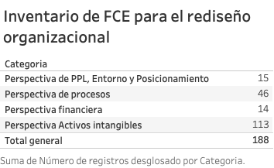
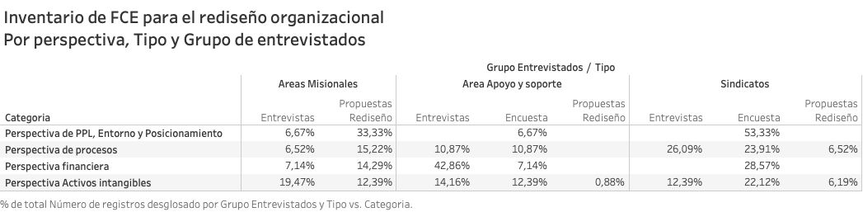
Primeros resultados de la configuración de los FCE por perspectivas
1
5
2
3
4
5
Las perspectivas con mas FCE son: Activos intangibles (113), Procesos (46), PPL (15) y Financiera (14)
La mitad de los FCE en esta perspectiva son de los sindicatos (53,3%).
Mas de la mitad de los FCE también fueron propuestos por los sindicatos (56,5%) seguido de las áreas de apoyo y soporte y Misionales (21,74% las dos)
En la Financiera el mayor numero de FCE fue de las áreas de apoyo y soporte.
En los activos intangibles la mayor proporción de FCE fueron formulados por los sindicatos y después por los misionales.

Slide 7
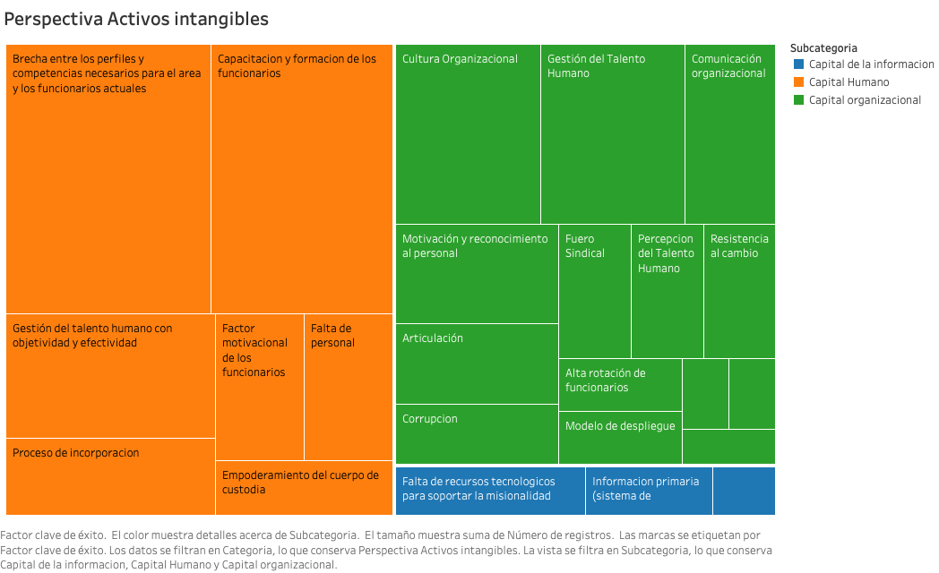
FCE de la perspectiva de activos intangibles por subcategoría
Demasiados espacios de coordinación
Modelo de medición y seguimiento de la gestión
Posicionamiento de las áreas de apoyo y soporte
Transformación digital del INPEC

Slide 8
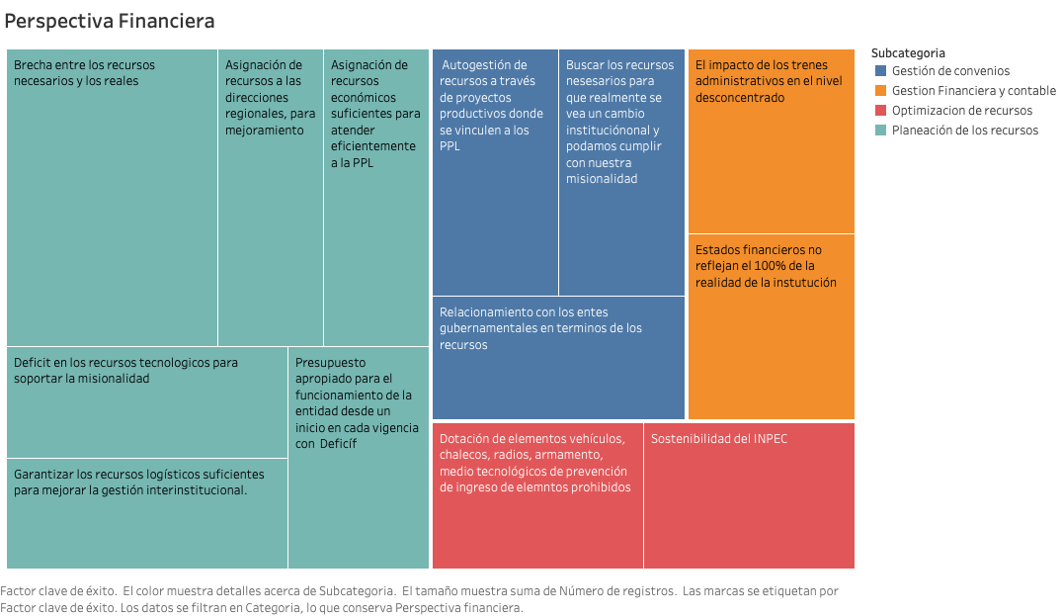
FCE de la perspectiva financiera por subcategoría

Slide 9
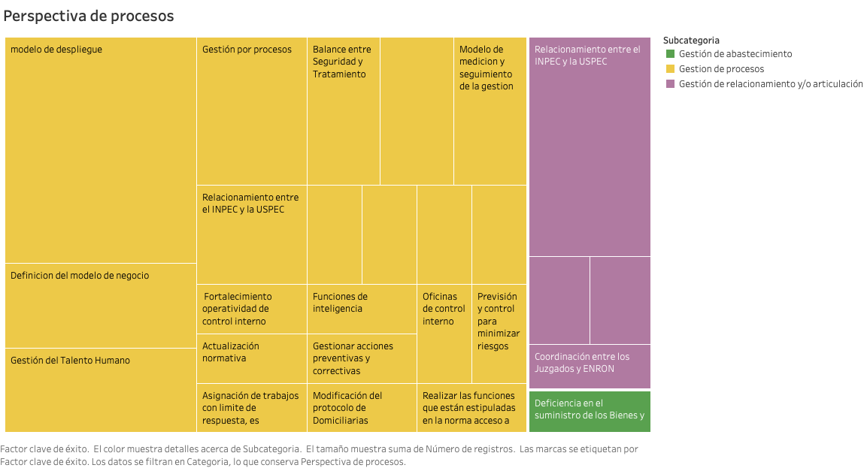
FCE de la perspectiva de procesos por subcategoría
Celebración de convenios con entes territoriales
Comprometer a las entidades del articulo 102 de la ley 1709 en procesos de educación, capacitación y enseñanza

Slide 10
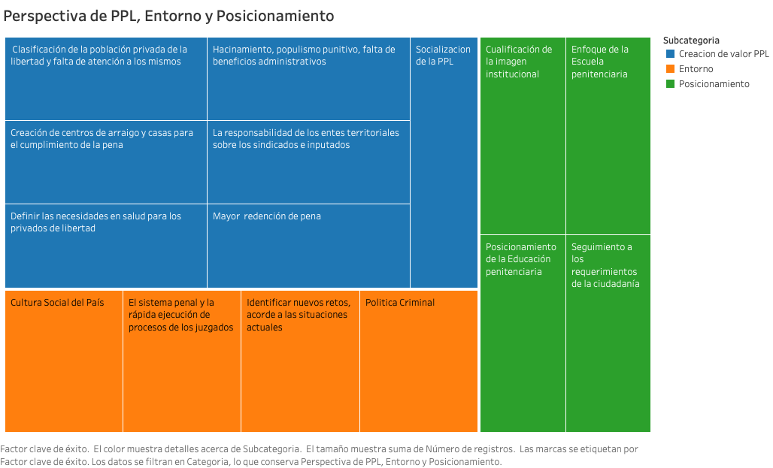
FCE de la perspectiva de PPL, Entorno y posicionamiento por subcategoría

Slide 11
Finalmente, este es el mapa de relaciones entre los FCE y su ruta critica. Son siete los FCE que inciden en los demás, lo cual los hace críticos a trabajar
Perspectiva del PPL, Entorno y posicionamiento
7
Creación de valor PPL
Posicionamiento
Entorno
Perspectiva de procesos
Definición del modelo de negocio
Gestión por procesos
6
Gestión de relacionamiento y articulación
Gestión Abastecimiento
Modelo de despliegue (8)
5
4
Gestión del talento humano
Relacionamiento entre el INPEC y USPEC
Relacionamiento entre el INPEC y USPEC
Deficiencia en el suministro de bienes y servicios
Perspectiva Activos intangibles
Perspectiva de recursos
2
Planeación de recursos
Brecha entre los perfiles y competencias necesarios para el área y los funcionarios actuales
Optimización de recursos
3
Capacitación y formación de los funcionarios
Gestión de convenios
Capital Humano
Gestión del talento humano con objetividad y efectividad
Falta de recursos tecnológicos para soportar la misionalidad
Gestión Financiera y contable
Gestión del Talento Humano
Comunicación organizacional
Información primaria (sistema de información)
1
Cultura Organizacional
Capital de la información
Capital Organizacional
Motivación y reconocimiento al personal
Relación de causa y efecto
Perspectivas de FCE
FCE Ruta Critica

Slide 12
GRACIAS
planeacion@inpec.gov.co

